Slide 1

Mit Liebe vom OstBlock™ präsentiert
Dominic Fiegert, Slawo Grabos, Juri Schneider, Marius Holeksa, Artur Minich, Tamas Szitas
11.03.2020

Slide 2
Was ist React?
Eine beliebte Open Source JavaScript Library, die mithilfe von HTML Data Viewing ausführt
Eine effiziente, selbsterklärende und flexible Bibliothek zum Erstellen von Benutzeroberflächen
Die Benutzeroberfläche wird aus isolierten Code-Stücken (Komponenten) zusammengestellt
Bei Änderung der Daten updatet React nur die betroffenen Komponenten
Wird von Facebook, Instagram und Community-Entwickler verwendet

Slide 3
Komponenten
Mit Komponenten können Benutzeroberflächen in unabhängige, wiederverwendbare Teile aufgebrochen und isoliert betrachtet werden
Komponenten nehmen beliebige Eingaben entgegen (props) und geben React-Elemente zurück
Jede React-Komponente ist entkapselt und kann unabhängig arbeiten
Funktionskomponenten sind vom Prinzip her JavaScript-Funktionen
Klassenkomponenten sind komplexer als Funktionskomponenten

Slide 4
Entwicklungshistory
2011 von Jordan Walke, Softwareentwickler bei Facebook, entwickelt
Erster Anwendungsfall im Facebook Newsfeed in 2011
Später von Instagram verwendet
Facebook entschied sich im Mai 2013, es als Open Source-Software zur Verfügung zu stellen
In 2015 wurde React Native angekündigt, welches die Entwicklung mit Android und iOS vereinfacht

Slide 5
Eigenschaften
Funktioniert wie ein View, das ein komponentenbasiertes System nutzt
Die Komponenten sind als Custom HTML Tags bezeichnet
Die Unterkomponenten können nicht von externen Warteschlangen beeinflusst werden
Die Bibliothek geht sicher, dass eine klare Trennung der verschiedenen Komponenten zu erkennen ist

Slide 6
Unterschied Bibliothek / Framework
Bei einer Bibliothek handelt es sich um eine Sammlung von Klassen und Funktionen
Der Entwickler ruft innerhalb seines Codes die Klassen und Funktionen direkt auf
Ein Framework ist eine spezielle Form der Bibliothek
Das Framework ruft vorgesehene Funktionen wenn nötig selbstständig auf

Slide 7
Single-Page-Webanwendung
Eine Webanwendung, die aus einem einzigen HTML-Dokument besteht und dessen Inhalte dynamisch nachgeladen werden
Durch die Nutzung einer einzigen Webseite kann die Client-Server-Kommunikation reduziert werden
Durch vollständige Umsetzung der Präsentationsschicht auf dem Client ist es möglich, mithilfe der Web-Storage Funktion persistente Zwischenspeicher anzulegen
Für dem Fall, dass der Nutzdatenserver nicht erreichbar ist, können Daten aus dem Zwischenspeicher verwendet werden
→ Anwendung kann weiterhin auf dem Client betrieben werden, ohne dass eine Verbindung zum Server bestehen muss

Slide 8
Model View Controller (MVC)
Der MVC Controller beeinflusst direkt die Daten im gegebenen Model
View und Model sind unabhängig voneinander
→ Programmierer können unabhängig voneinander gleichzeitig an verschiedenen Stellen der Anwendung arbeiten
Da üblicherweise jedes Model seinen eigenen Controller hat, kann dies bei größeren Anwendungen zu Unübersichtlichkeit und komplexen Strukturen führen

Slide 9
Model View ViewModel (MVVM)
MVVM ViewModel basiert überwiegend auf dem Frontend der Webanwendung
Das MVVM Format ist speziell dafür ausgelegt, um eine direkte Kommunikation zwischen View und Model zu ermöglichen
MVVM Single-Page-Webanwendungen können schnell und flüssig reagieren und ununterbrochen Daten in der Datenbank speichern
Im Gegensatz zum MVC Controller nimmt das View Model wesentlich mehr Speicher, aufgrund der Datenbindung, ein.

Slide 10
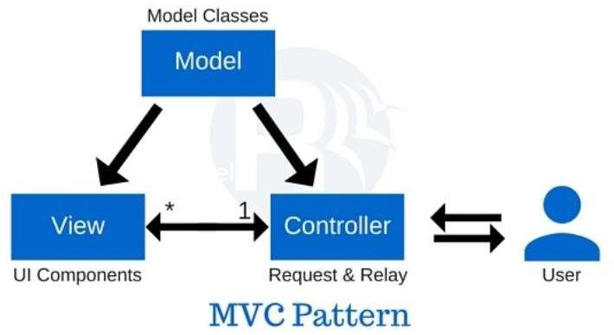
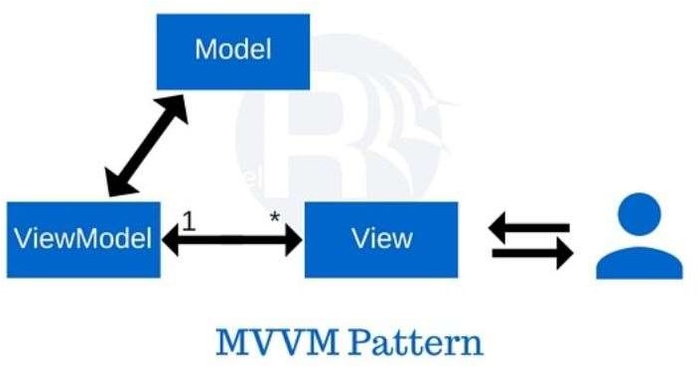
MVC oder MVVM
09.03.2020
REACT WORKSHOP
10

Slide 11
Installation #1
Mit Visual Studio 2019:
Neues ASP.Net Core Web Applikation Projekt anlegen
React auswählen
Fertig
Alternative:
Create-React-App (NodeJS muss installiert sein)
In der Konsole: npx create-react-app <Name des Projektes>
Ein Verzeichnis mit dem <Name des Projektes> wird im aktuellen Ordner erzeugt
CRA erstellt ein komplettes Struktur mit Webpack und Babel vorkonfiguriert

Slide 12
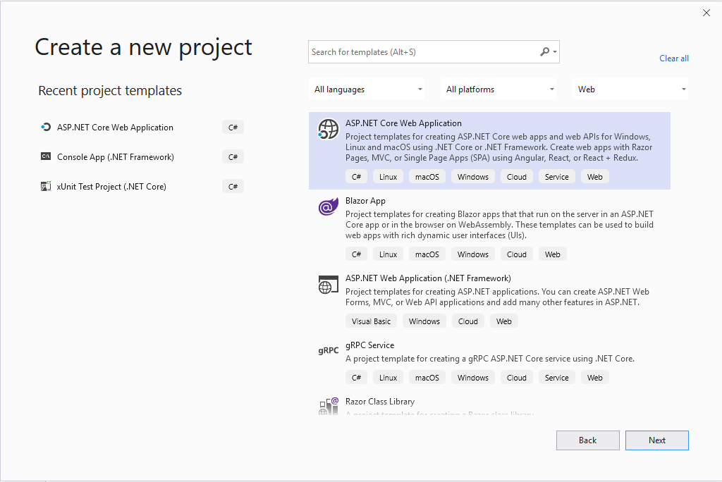

Slide 13
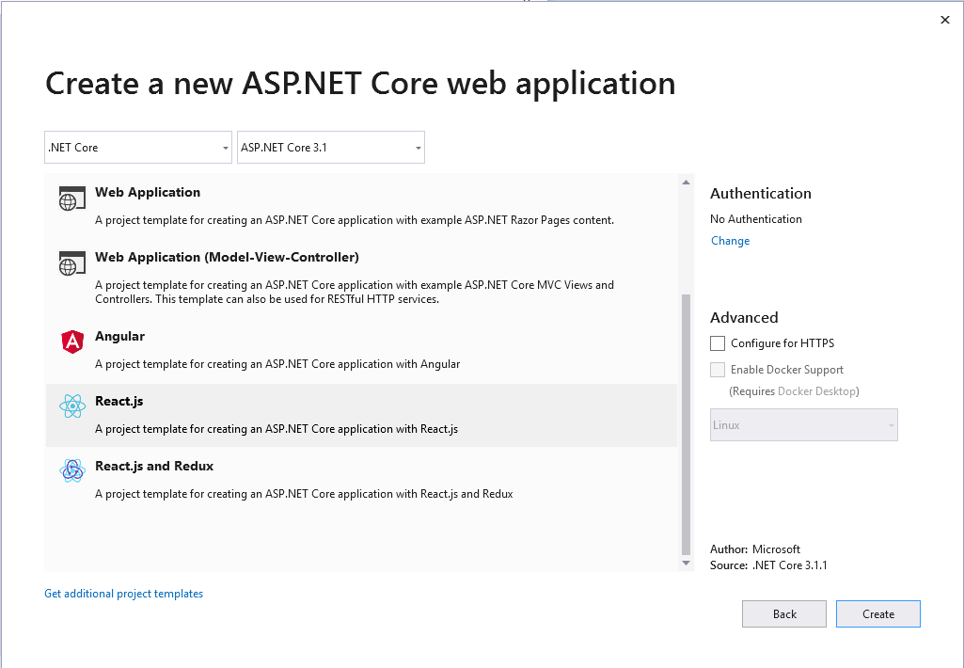

Slide 14
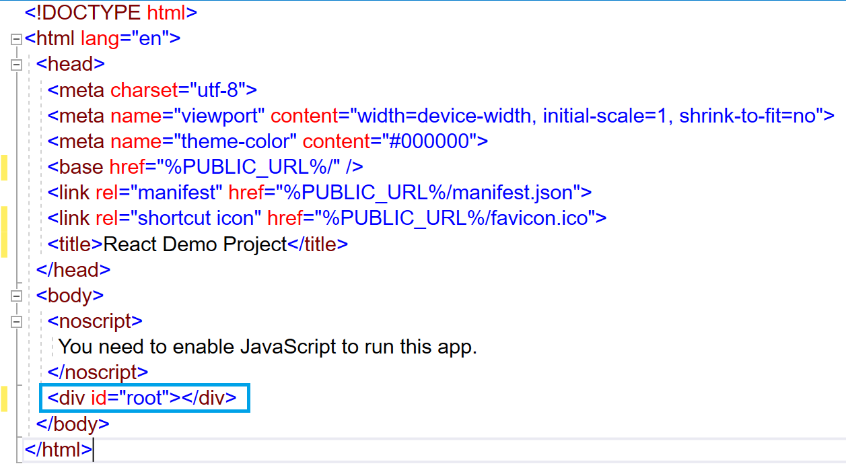
Die einzelne HTML-Datei

Slide 15
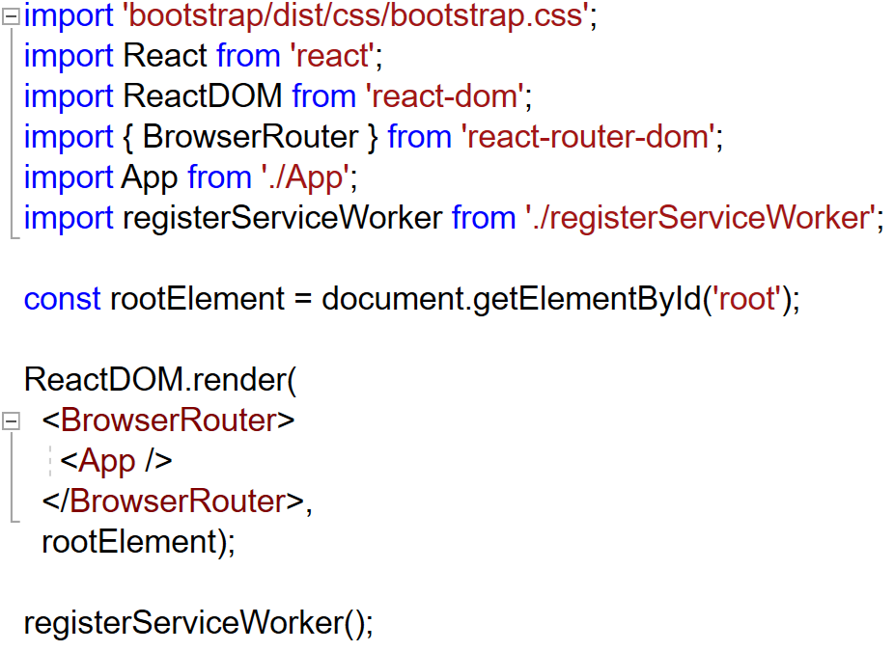
Erstes Beispiel – Index.JS

Slide 16
Erstes Beispiel – Index.JS
Die Index.JS Datei ist die „Übergang“ zwischen der HTML Datei und der React Anwendung
Modularität in React:
Die zu nutzende React Komponenten und externe Pakete müssen in der Komponente importiert werden
Die Komponenten, die in anderen Komponenten benutzt werden müssen exportiert werden
ReactDOM.render(was, wohin):
Eine Funktion, welche eine Komponente in das gewünschte HTML-Element einfügt
Rendert das App Element (die oberste Komponente der Anwendung) in das einzige HTML Element (#root)

Slide 17
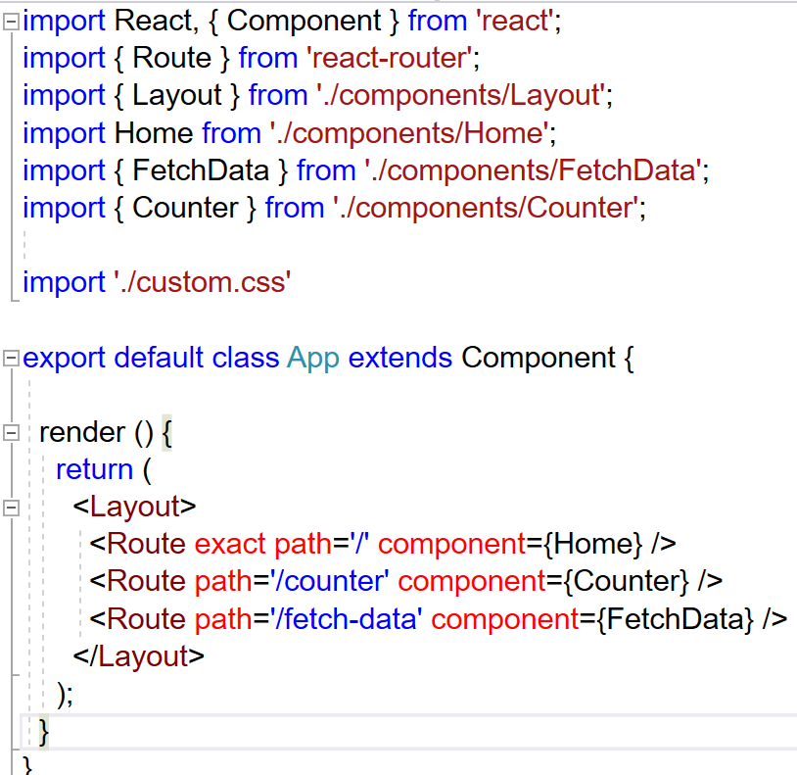
Erstes Beispiel – App.JS

Slide 18
Erstes Beispiel – App.JS
React Router:
React-Router ermöglicht die Clientseitige Routing (surprise, surprise)
Der Entwickler kann festlegen, welche Komponente beim Aufruf von selbst erstellten Routes gerendert werden soll
/counter → Counter Komponente anzeigen
/fetch-data → FetchData Komponente anzeigen
/ rendert die Home Komponente (wenn es NUR als „/“ aufgerufen wird – exact path)
Layout ist eine Komponente, die die Struktur der Webseite festlegt
Navigation
Main
Footer
Sidebar usw.

Slide 19
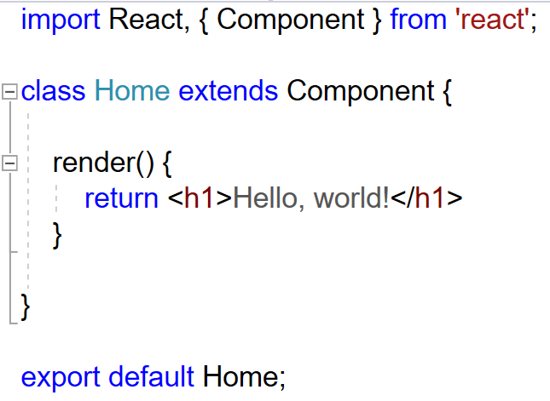
Erstes Beispiel – Hello World

Slide 20
Klassenkomponente
Klassenkomponente:
Klassenkomponenten nennen sich auch stateful-, container- oder smart Komponenten. Der Grund dafür ist React vor 2018 (vor React v16.8), denn nur Klassenkomponenten durften das State Objekt besitzen und damit arbeiten.
Eine klassenbasierte Komponente MUSS eine render() Methode haben, welche in diesem Fall durch „return“ eine <h1> HTML-Element zurückgibt
Die Komponente muss exportiert werden, damit sie in anderen Komponenten wieder verwendet werden kann
Klassenkomponenten haben spezielle Life-Cycle Methoden, womit man in die Schritte, von Erstellung, Aktualisierung bis zur Entfernung der Komponente, das Verhalten der Komponente beeinflussen kann.

Slide 21
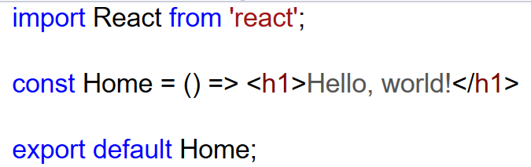
Erstes Beispiel – Hello World

Slide 22
Funktionskomponente
Funktionskomponente:
Komponente, die eigentlich eine Funktion ist, welche Props als Übergabeparameter entgegennimmt (optional) und ein HTML-Element zurückgibt
Sie nennt sich auch stateless-, presentational-, UI- oder dumb Komponente
Funktionskomponenten sind vor 2018 nur für die Erstellung (Präsentation) von HTML-Elementen verwendet worden, da sie kein lokales State haben konnten
Ab React v16.8 stehen die sog. React Hooks zu Verfügung, die das lokale State und die Nutzung von Life-Cycle Methoden auch in Funktionskomponenten ermöglichen

Slide 23
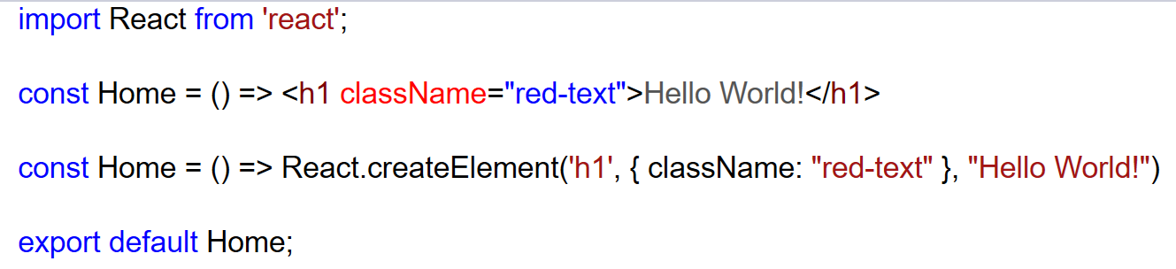

Ist das doch HTML?

Slide 24
JSX – JavaScript XML
JSX Syntax:
React hat einen einzigartigen Syntax: JSX
JSX ist ein „syntactical sugar“, da es im Hintergrund beim Kompilieren in React.createElement() umgewandelt wird
Vorteile:
Der Entwickler kann HTML-ähnlichen Code schreiben
Dynamische Kontentrendering
Dynamische Klassenverteilung
Einfach zu verstehen und zu überblicken
Nachteile:
Es ist kein HTML!
Attribute, wie class, for sind JavaScript eigene Schlüsselworte, daher müssen Klassen als „className“ und das „for“ bei Labels als „htmlFor“ geschrieben werden

Slide 25
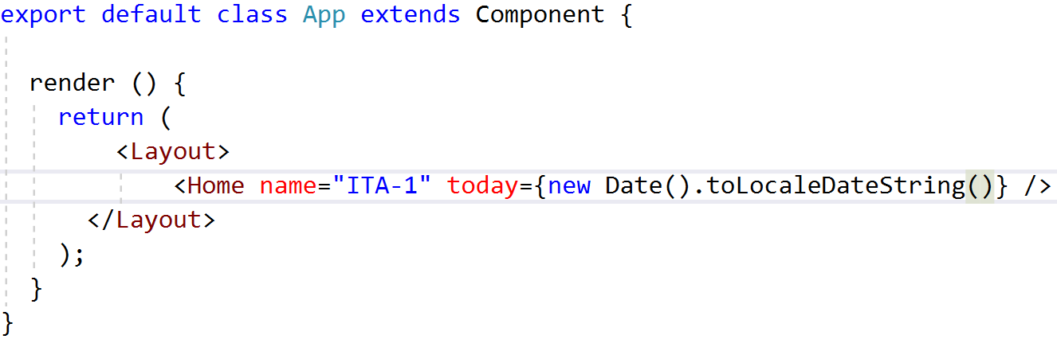
Props

Slide 26
Props
Props (Kurzform von Properties):
Sie sind weitere Eigenschaften, die von der Elternkomponente in die Kind Komponenten „runtergebohrt“ werden können
Die zwei Props „name“ und „today“ stehen ab jetzt in der Home Komponente zu Verfügung
In Klassenkomponenten:
Zugriff auf die Props durch this.props.name / this.props.today
Die Komponente bekommt Props durch den Konstruktor automatisch
In Funktionskomponenten:
Der Übergabeparameter der Funktionskomponente muss props sein
Die Komponente kann auf die Props durch props.name / props.today zugreifen

Slide 27
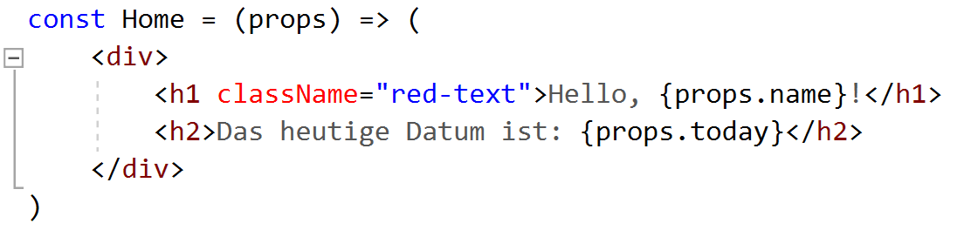
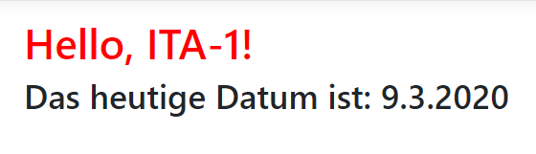
Props in der Kind Komponente

Slide 28
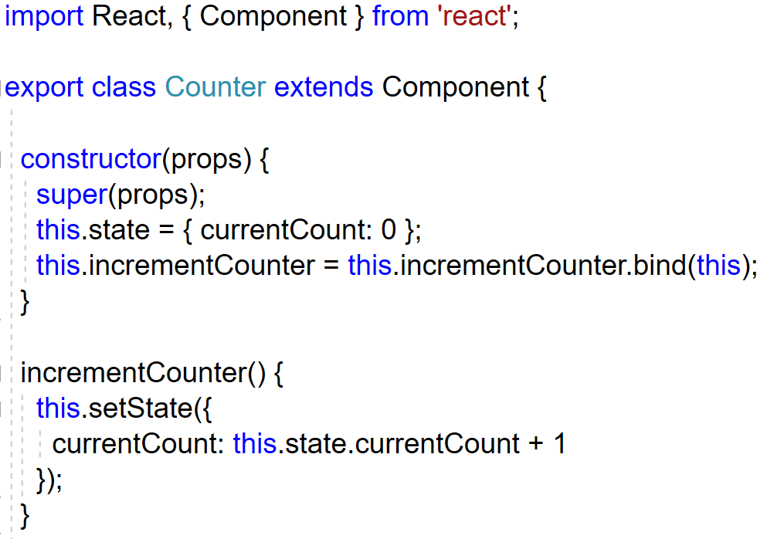
Counter Komponente

Slide 29
Component Level State
Lokales State in Klassenkomponenten
State bezieht sich auf die interne Logik der Komponente und ist von außen nicht erreichbar
Das State kann alle Typen enthalten (Array, Number, String, Boolean, Objekt, usw.)
In diesem Beispiel besteht das State aus einem Objekt, welches standardmäßig, bei der Erzeugung der Komponente, als Schlüssel „currentCount“ und als Wert „0“ hat.
Durch die „incrementCounter()“ Methode wird die „this.setState()“ React-eigene Methode verwendet, um den Wert des Counters zu inkrementieren.

Slide 30
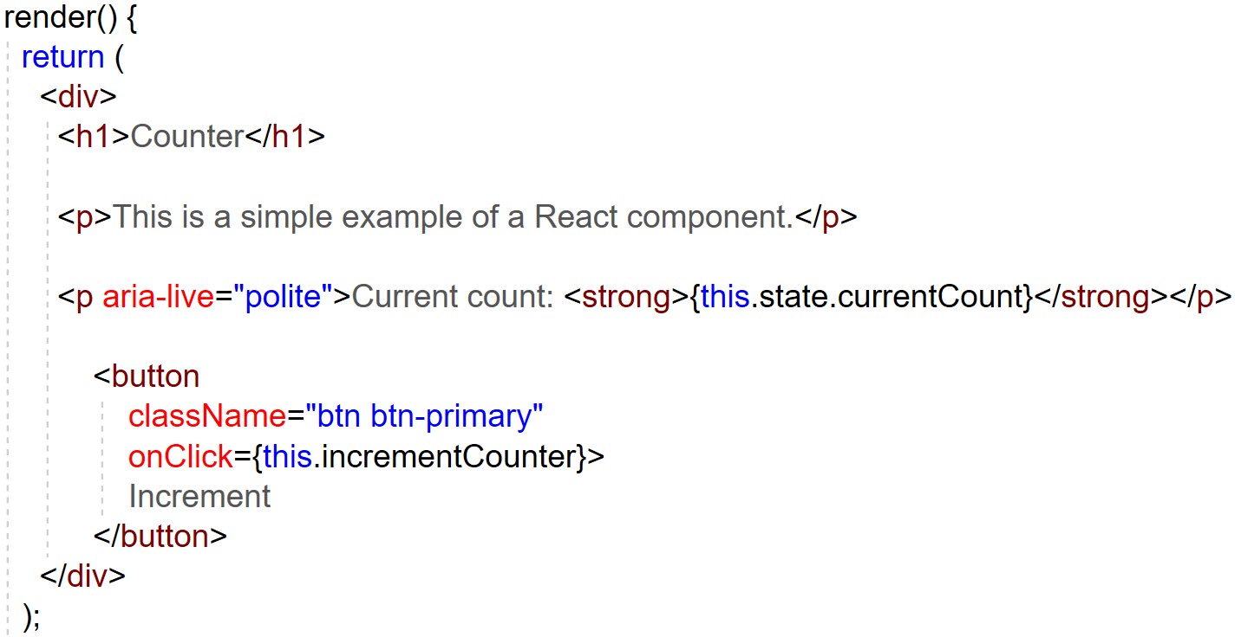
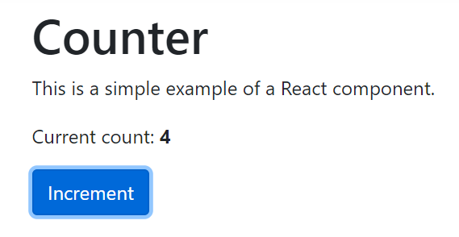
Render Funktion des Counters

Slide 31
Das virtuelle DOM
Wenn sich das State ändert (die Taste wird gedrückt und der Counterwert erhöht sich um 1) wird die Komponente neu gerendert.
React rendert die Komponenten neu, wenn sich das State oder die Props der Komponente ändern, also wenn sich irgendwas in der Anwendung ändert, welches eine Auswirkung auf das entsprechende Komponente hat.
Um zu wissen, welches Teil der Anwendung neugerendert werden muss, benutzt React das sogenannte virtuelle DOM. React vergleicht eine alte Version vom virtuellen DOM mit einem, nach jeder Veränderung erstellten neuen virtuellen DOM, um festzustellen, auf welcher Stelle das DOM aktualisiert werden muss.
Danach greift React dem tatsächlichen DOM zu und rendert die betroffene Elemente im HTML-Baum neu.

Slide 32
Das Abenteuer ins Rabbit-Hole… #1
Component Lifecycle:
Eine Komponente verfügt über mehrere Lifecycle-Methods
componentWillMount - Komponente wird gerendert
componentDidMount - Komponente ist gerade gerendert worden
componentDidUpdate - Hat sich die Komponente gerade aktualisiert?
shouldComponentUpdate - Soll die Komponente sich neurendern?
didComponentCatch - Hat die Komponente eine Exception gefangen?
componentWillUnmount - Wird die Komponente gerade vom DOM entfernt?
componentDidUnmount - Ist die Komponente gerade vom DOM entfernt worden?
…..

Slide 33
Das Abenteuer ins Rabbit-Hole… #2
Globales State Management
Die Erstellung einer React Komponente ist ziemlich einfach: Klassen- oder Funktionskomponente erstellen und JSX zurückliefern
Wenn wir eine große Anwendung haben, kann die Struktur der Anwendung schnell unübersichtlich werden.
Welche Komponente sollen über ein State verfügen? Wie tief in der Hierarchie Props runtergeschickt werden müssen, wenn ich eine gewisse Eigenschaft nur in einer Kind Komponente brauche, die Eigenschaft sich aber in der in einer der obersten Parentkomponenten befindet?
Dieses Phänomen führt zum „prop-drilling“.
Lösung: Ein globales, zentrales Store in der Anwendung zu haben, worauf jede Komponente zugreifen kann, um Daten, Methoden oder Eigenschaften für sich zu holen.
Tools: Redux, die React eigene Context API oder MobX

Slide 34
Das Abenteuer ins Rabbit-Hole… #3
State Management in Funktionskomponenten und React Hooks:
Mittlerweile können auch Funktionskomponente über ein State verfügen
React Hooks sind Funktionen, die in Funktionskomponente benutzt werden können
UseState Hook:
Ermöglicht, dass eine Funktionskomponente ein (oder mehrere) State(s) hat
Die UseState Hook nimmt eine Default State entgegen und liefert ein Array zurück, dessen erstes Element das State ist, die zweite jedoch eine neue Funktion ist, womit das State geändert werden kann
UseEffect Hook:
Ermöglicht die Arbeit mit den Lifecycle-Methoden der Funktionskomponente innerhalb einer kompakten Funktion
….

Slide 35
Das Abenteuer ins Rabbit-Hole… #4
Styling von Komponenten:
Zuweisung eines Objektes mit Styling Attributen (backGroundColor, paddingLeft, etc.) – Achtung! JavaScript Syntax!
Inline Styling mit JSX
3rd Party Library:
styled-components
Radium
materialize-css
Materialize UI
Reactstrap
Globales CSS
Modulares CSS

Slide 36
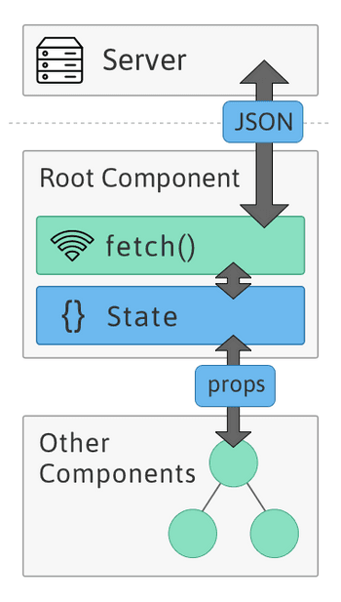
Ajax Requests in React
Auswahl und Einrichtung einer HTTP-Bibliothek
Beliebte Bibliotheken:
Axios
JavaScript eigene FETCH API
jQuery AJAX
Erstellung einer HTTP-Anfrage (GET, POST, PUT, DELETE) und ein HTTP-Request an eine Web-API
Als es bei der Restful Services Struktur gewohnt ist, schickt unsere React Frontend-Anwendung ein HTTP-Request an einem API-Endpunkt und der Backend-Server liefert die Daten aus der Datenbank. Der Server kann mit einer beliebigen Technologie aufgebaut werden.
Aktualisierung des Komponenten-Status ‚setState()‘ anhand der API-Rückgabedaten
Anzeige der Daten in einer React-Komponente

Slide 37
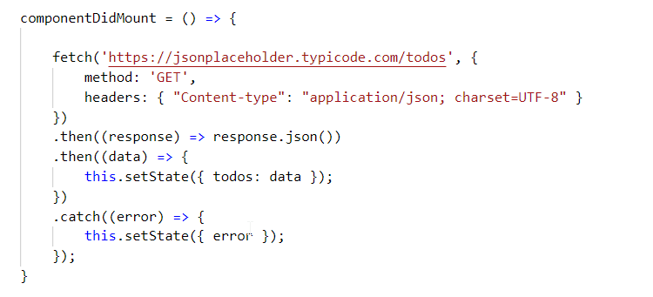
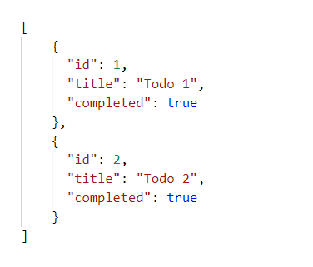
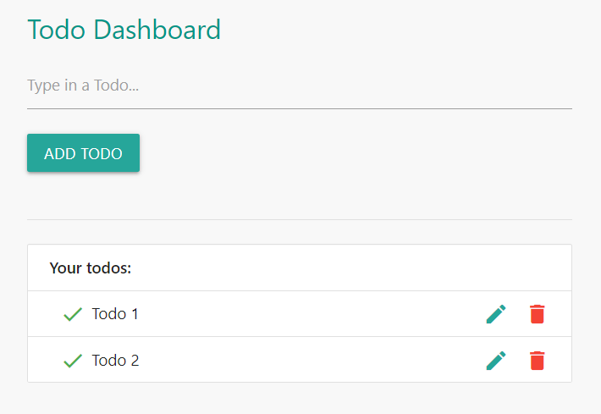
GET – Ajax Request
Data

Slide 38
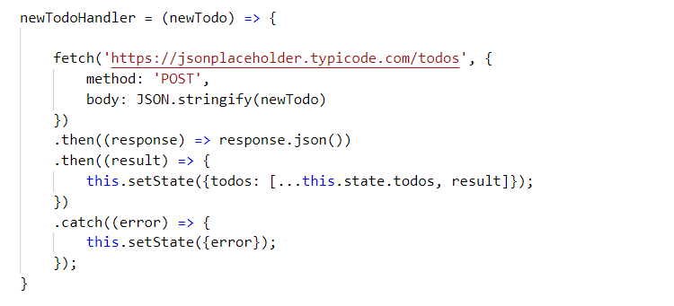
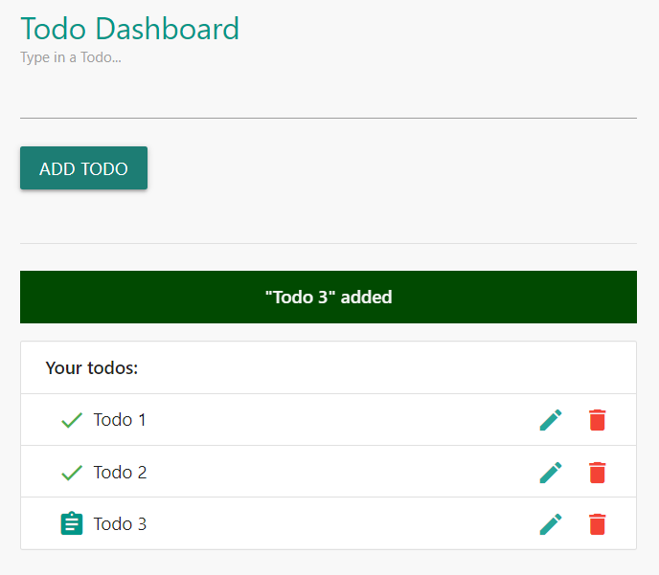

POST – Ajax Request

Slide 39
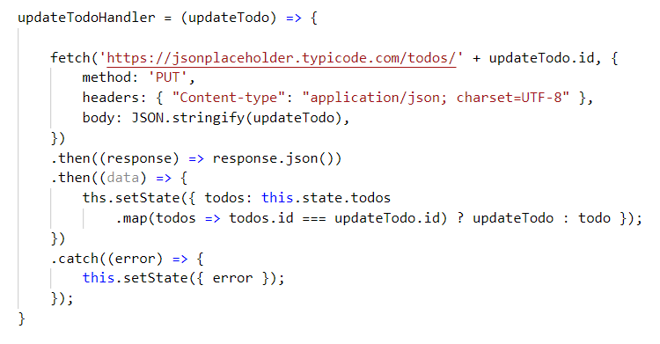
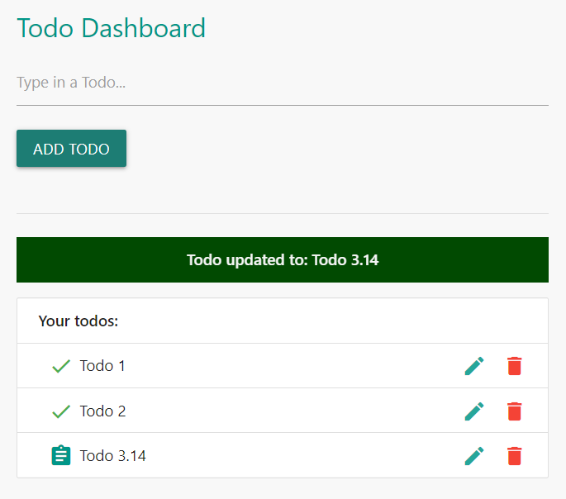
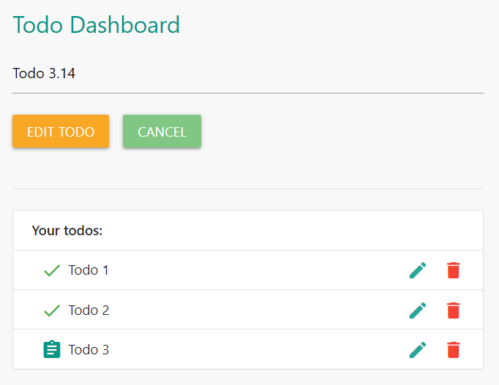
PUT – Ajax Request

Slide 40
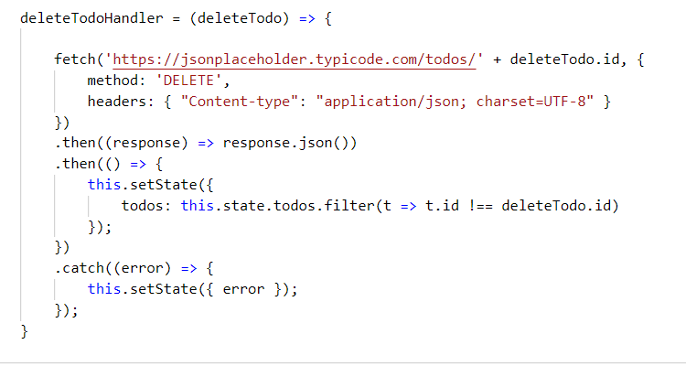
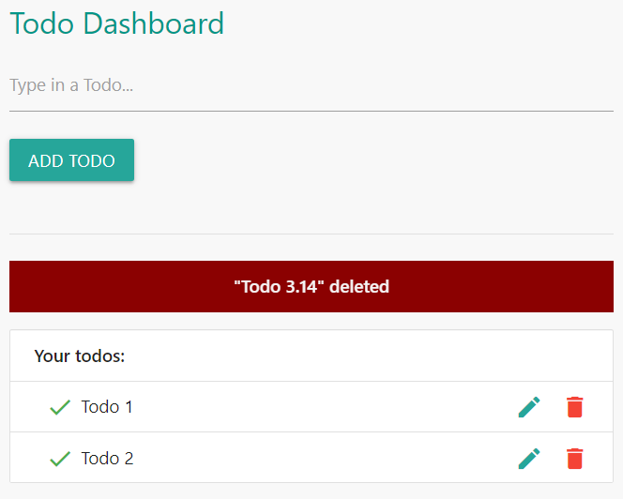
DELETE – Ajax Request

